Slide 1

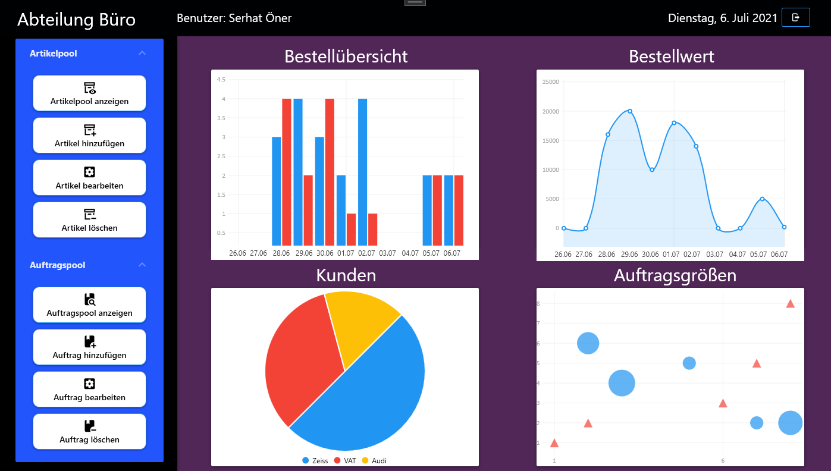
Factory Monitoring

Slide 2



Team
Lukas Pichler
WPF Programmierung
Verknüpfung zwischen Applikation und Datenbank
Serhat Öner
Datenbankmodell
MySQL Datenbank
Anna Maric
User Interfaces
Design

Slide 3



Problemstellung
Papierverschwendung und eingesparte Ausgaben
Vollständigkeit
Überblick

Slide 4
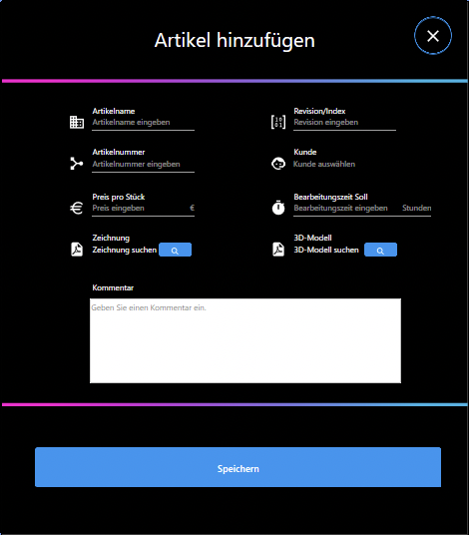
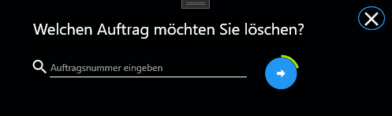
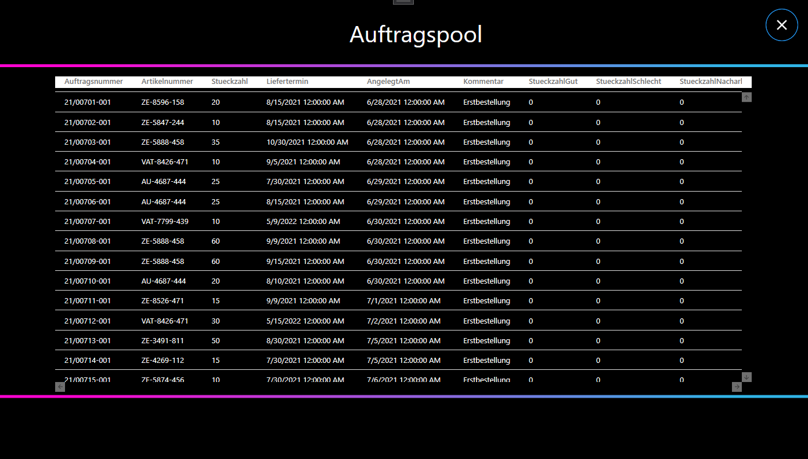
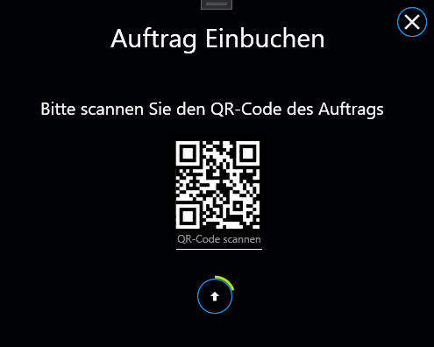
Demo

Slide 5
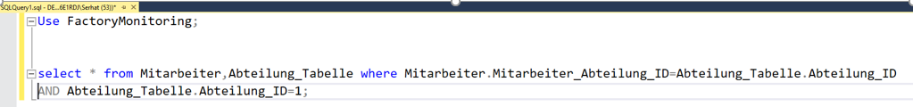
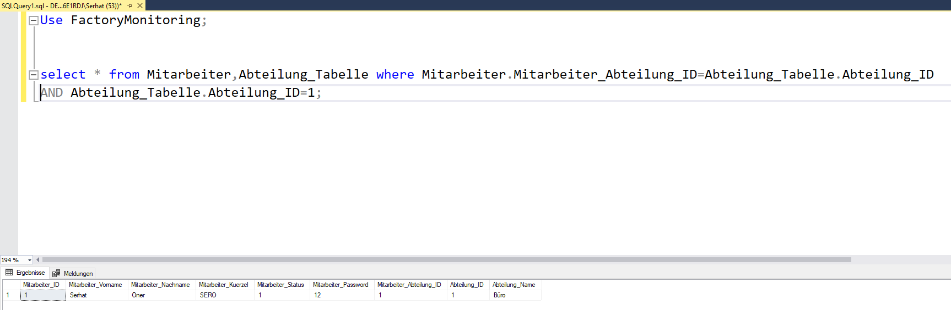

Datenbankmodell
Notwendige Tabellen
Notwendige Spalten
Notwendige Beziehung
Dauerhafte Überarbeitung
Probe Abfragen erstellen für die Verknüpfung mit der Anwendung
Learnings in Zukunft keine lokale Datenbank benutzen

Slide 6
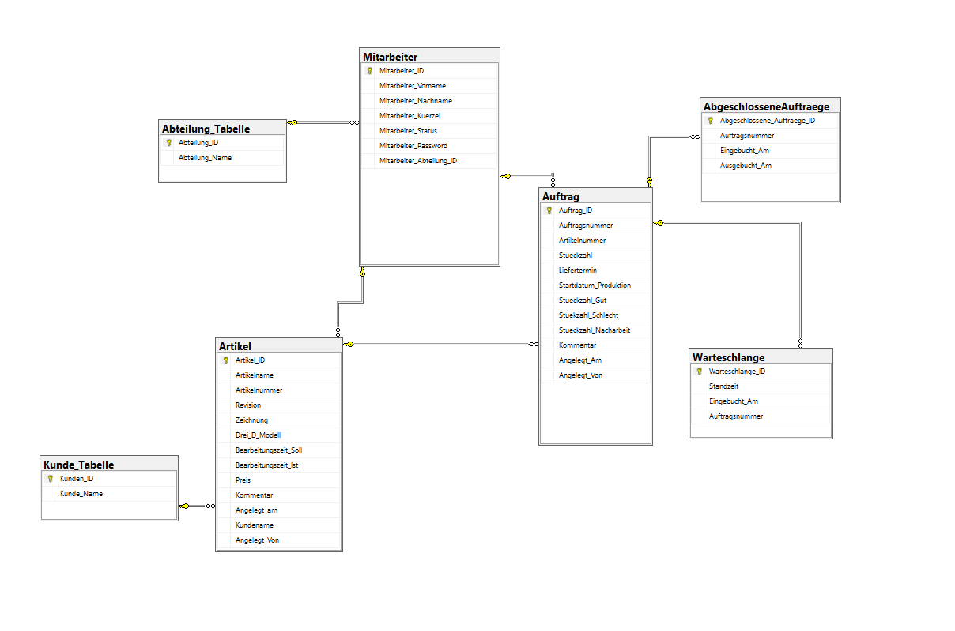
SQL Datenbankmodell

Slide 7
Beispiel Fall
Anfrage-Angebot-Bestellung-Auftragsbestätigung

Slide 8
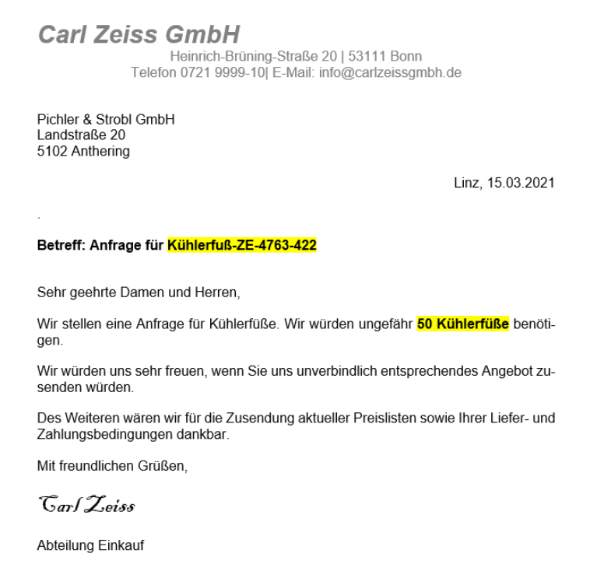
Beispiel Fall: Anfrage

Slide 9
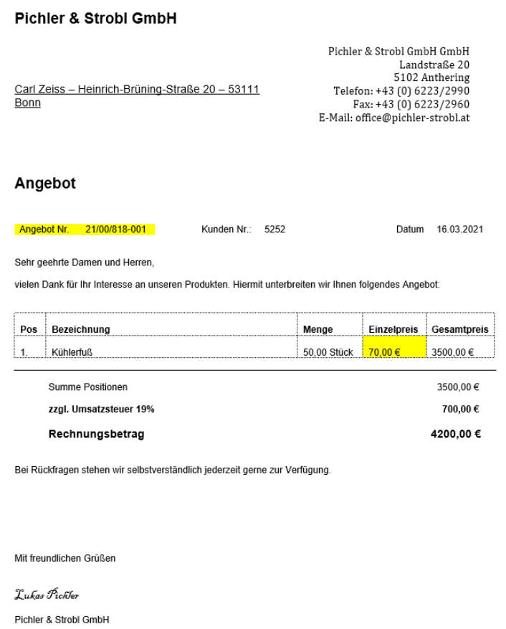
Beispiel Fall: Angebot

Slide 10
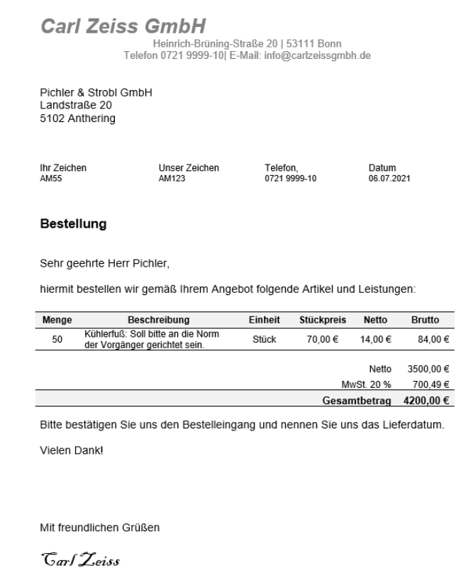
Beispiel Fall: Bestellung

Slide 11
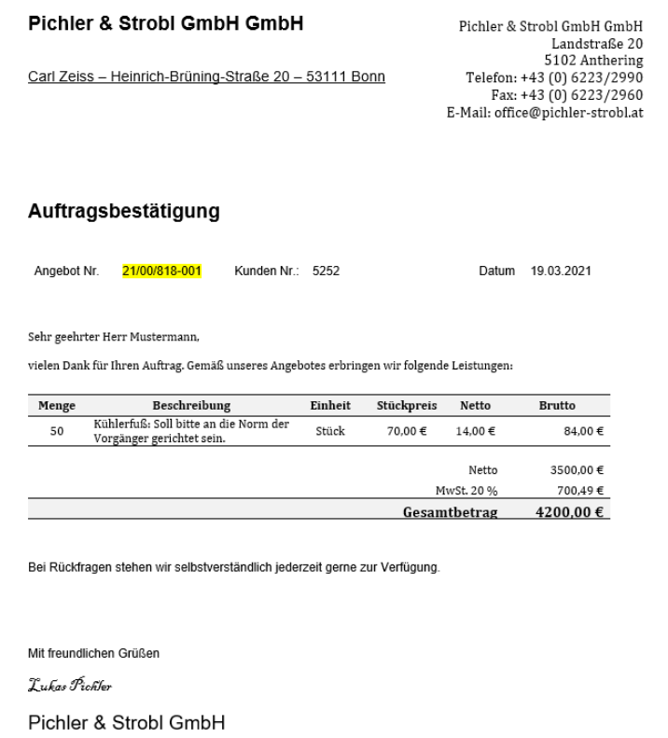
Beispiel Fall: Auftragsbestätigung

Slide 12
DEMO

Slide 13
Vielen Dank für eure Aufmerksamkeit!

